Slide 1
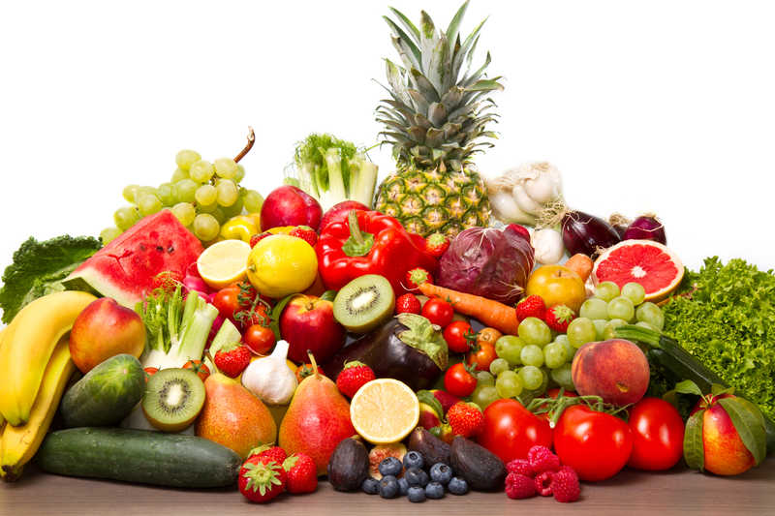
Uravnotežena prehrana i moje zdravlje

Slide 2
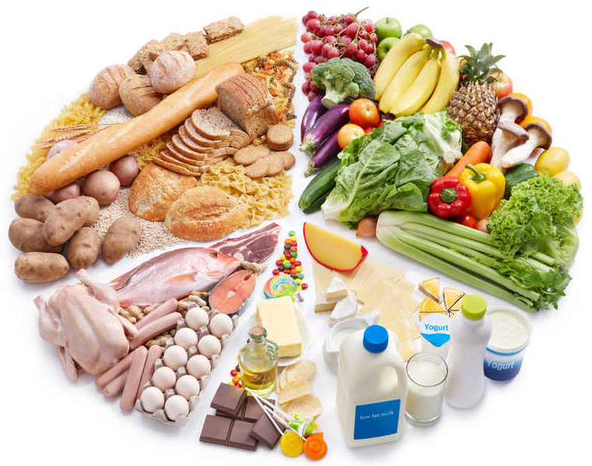



Pravilna prehrana
uravnotežena i raznovrsna prehrana
Vizualno +
Istraži
Skriveni šećeri u hrani
RB str. 73.
Provjeri znanje - Uravnotežena prehrana i zdravlje

Slide 3
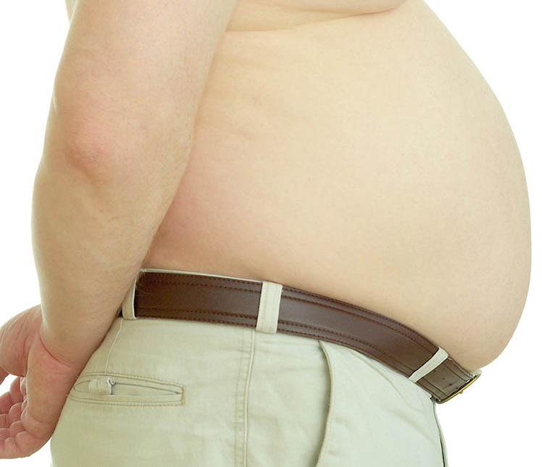
Pretilost
prekomjerna tjelesna masa

Slide 4

Anoreksija
svjesno izgladnjivanje

Slide 5
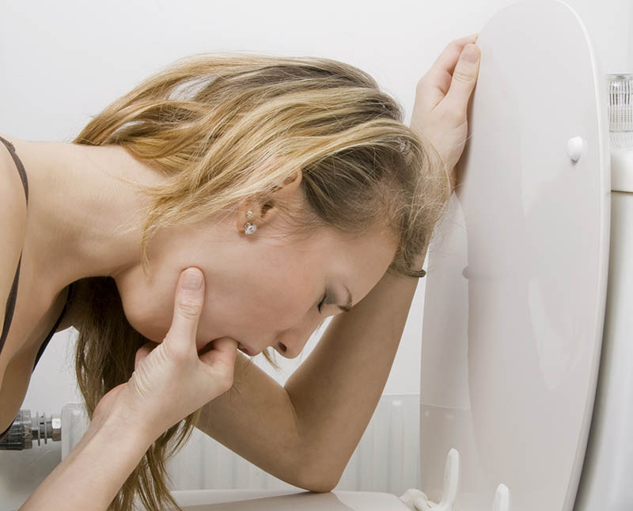
Bulimija
svjesno povraćanje

Slide 6
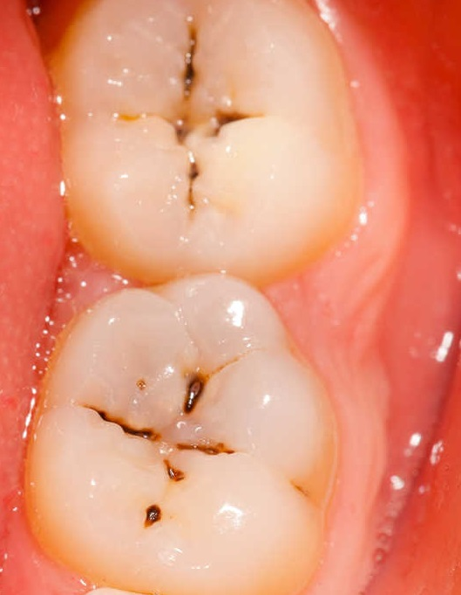
Bolesti probavnog sustava
Karijes – oštećenje cakline zuba
Vizualno +

Slide 7
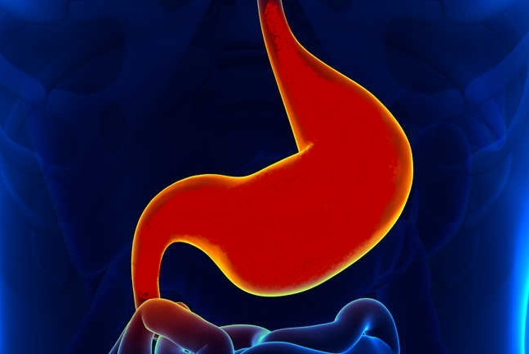
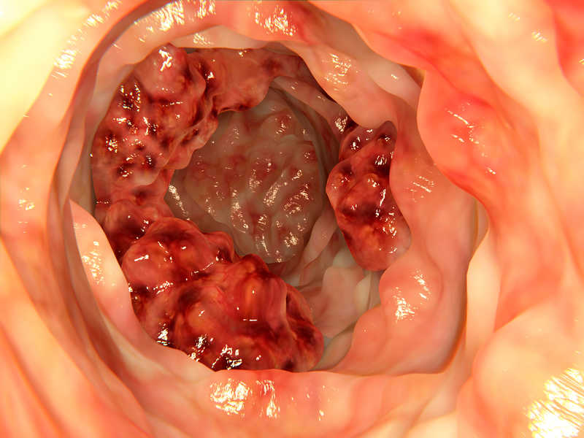
Bolesti probavnog sustava
Gastritis – upala sluznice želuca
upala crvuljka
Rak debelog crijeva
Zanimljivosti

Slide 8
Provjeri znanje

